Slide 1

الرِّياضِيّات
الصَّفُّ الثّالِث

Slide 2

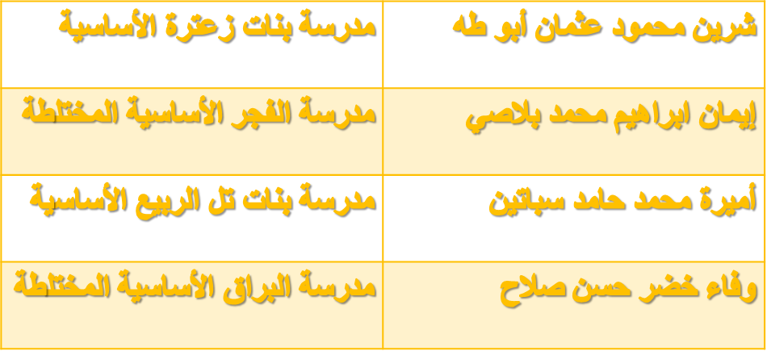
فَريقُ الْعَمَل
بإشراف الأستاذ عصام عبيد الله

Slide 3
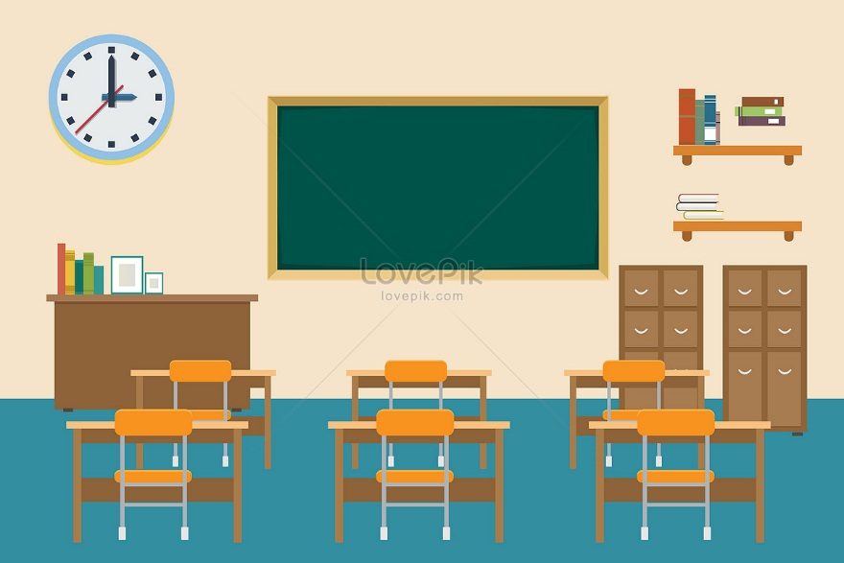
نشاط كاشف
تدريب الكتاب
فيديو
عنوان الدرس
عنوان الدرس
لعبة تفاعلية
المهام
العرض
الهدف

Slide 4

عِنْوانُ الدَّرْس
الْــقِـــسْــمَــة (2)

Slide 5
الهَــــدَف
أَنْ يقسم الطَّالِبُ عدد مكون من رقمين على عدد من رقم واحد

Slide 6
نَشاط كاشف
رجــــوع

Slide 7
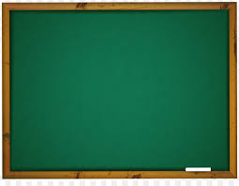


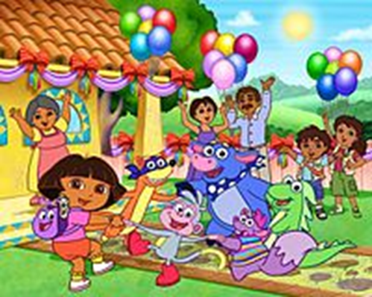


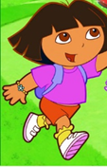
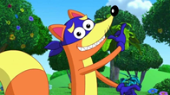
تريد دورا أنت توزع البالونات التي لديها بمساعدة الخريطة وعددها 30 بالوناً على 5 أماكن محدد لعمل حفلة عيد ميلاد لموزو ، هيا نساعدها يا أبطال قبل أن يأتي سنقر ، استعدوا ساعدوها بسرعة ، كم بالونا ستضع في كل مكان ؟
جملة القسمة هي
أحسنتم لقد سبقنا سنقر

Slide 8
الْعَرْض
رجــــوع

Slide 9


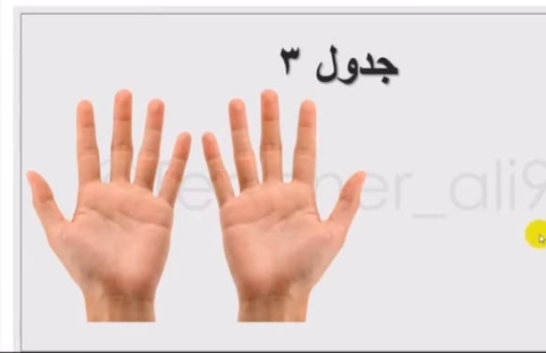


يمكن باستخدام العد القفزي عندما أصل يكون عدد الأصابع وهو الناتج
تعلمنا من خلال الدرس السابق يمكن ايجاد الناتج من الطرح المتكرر لعدد
أو من خلال العلاقة العكسية مع الضرب

Slide 10
هَيّا نٌشاهِدُ مَعاً
رجــــوع

Slide 11
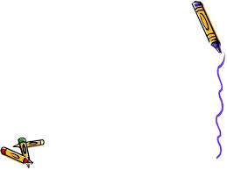

الفيديو

Slide 12
بعد مشاهدة الفيديو :
هيا نحل التمارين التالية :
عدد نضربه في الناتج يكون
ويمكن استخدام الطريقة القفزية كما ذكرنا سابقاً
عدد نضربه في الناتج يكون

Slide 13
تَدْريباتُ الْكِتاب
رجــــوع

Slide 14
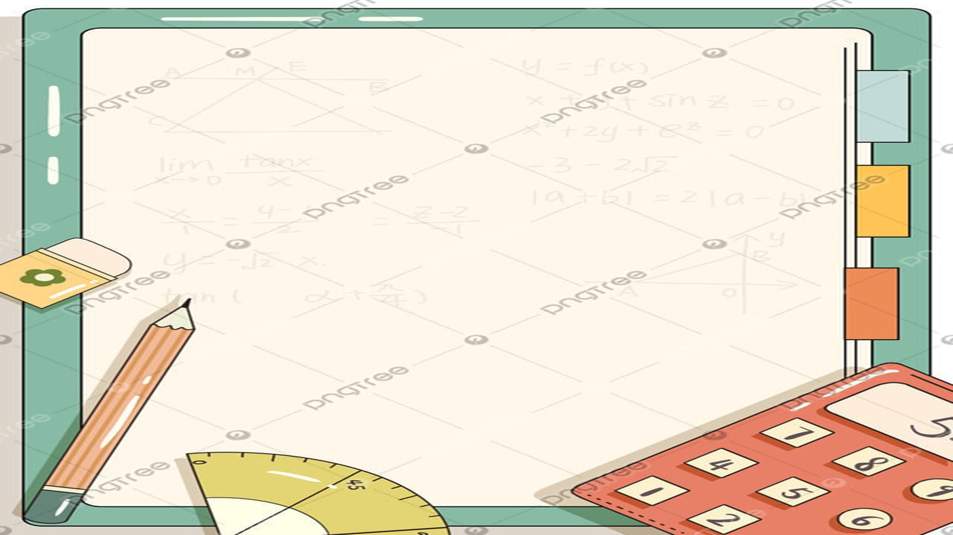






تَدْريبُ الْكِتاب
تَدْريبُ الْكِتاب صفحة
قصص

Slide 15
تَدْريبُ 8 صفحة71
1
2
9
9

Slide 16
هَيّا نَلْعَب
رجــــوع

Slide 17



هيّا نَلْعَب 1
هيّا نَلْعَب2
هيّا نَلْعَب3

Slide 18
الْمَهامُ
رجــــوع

Slide 19
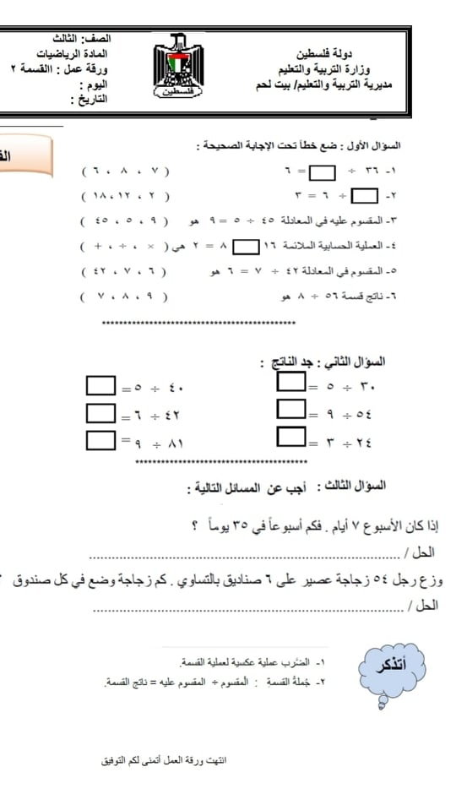


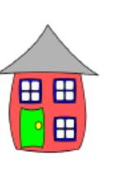
نشاط تطبيقي:
حل ورقة العمل
التالية
ورقة عمل لدرس القسمة

Slide 20

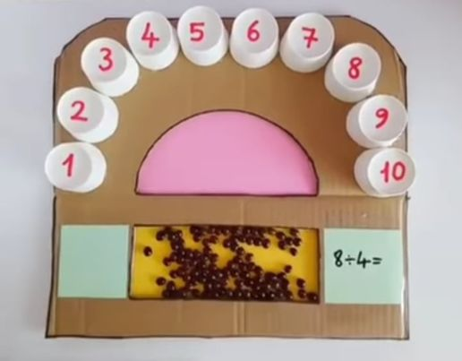
مُهِمْة أدائية :
مُهِمَّة أَدائِيَّة
تصميم وسيلة تعليمية للقسمة من خامات البيئة وحبوب مثل حبوب الفاصولياء أو البازيلاء
فيديو للمساعدة لآلية العمل بهذه الوسيلة

Slide 21

وفقكم الله يا أبطال
أحسنتم
إلى اللقــــاء

